Slide 1
20 妈妈的账单

Slide 2
本课目标
1、正确、流利、有感情地朗读课文。
2、理解课文内容，体 会母亲的无私和无价，懂得主动帮父母做事。

Slide 3
自学指导（1）
请同学们认真听录音，遇到不认识的字，要加上拼音，听完之后我们比比谁的字音读 得最准，句子读得最流利。

Slide 4
收款 报酬 索取 慈爱
羞愧 芬尼 怀着
蹑手蹑脚 如愿以偿 小心翼翼 塞进
sāi
塞
sài
要
sè

Slide 5
我会填
如愿以偿
形容按照愿望而得到满足 （ ）
形容举动十分谨慎，丝毫不疏忽。
（ ）
形容走路时脚步放得很轻。（ ）
感到身份羞耻和惭愧。（ ）
小心翼翼
蹑手蹑脚
羞愧万分

Slide 6
自学指导（2)
同桌互读课文，想想：课文讲了一件什么事情？
（ 先写？再写？结果？）

Slide 7
小彼得给妈妈开一份账单，索取他每天帮妈妈做事的报酬。
先写
再写
结果
妈妈也给彼得一份账单，可账单总计上却写着0芬尼。
小彼得看到账单羞愧万分，把索取来的报报酬塞进妈妈的口袋。

Slide 8
自学指导（3）
请同学们自由读文，边读边思考：小彼得的账单上写了什么？妈妈看过之后 是怎么做的？ （用“——”在书上画出答案，2 分钟后比谁回答得正确。 ）

Slide 9
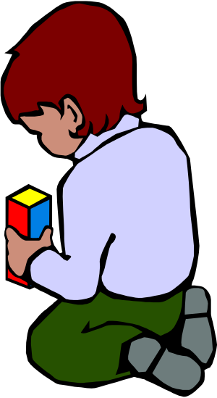
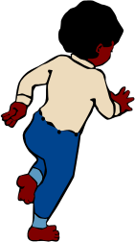
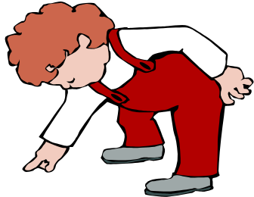
妈妈读了彼得的账单后,有什么反应？ 为什么什么话也没有说

Slide 10


她期待小彼得能够自己醒悟,而且她相信小彼得看了她的帐单会象她期待的那样,明白事理,改正自己的不当行为

Slide 11



问题 3
你们说母亲十年来为彼得的辛勤付出，就仅仅只有这四条款项吗 ？
如果我请你把这份母亲的帐单再列详细点,还可以列举什么呢
? ……
教你第三招
问题

Slide 12
母亲欠他儿子彼得的如下款项：
付 出 | 报 酬
取回生活用品 | 20芬尼
把挂号件送往邮局 | 10芬尼
在花园帮助大人干活 | 20芬尼
彼得一直是个听话的好孩子 | 10芬尼
共 计： | 60芬尼
彼得欠他母亲的如下款项：
付 出 | 报 酬
为在她家里过的十年幸福生活 | 0 芬尼
为他十年中的吃喝 | 0 芬尼
为在他生病时的护理 | 0 芬尼
为他一直有一个慈爱的母亲 | 0 芬尼
共 计： | 0 芬尼
少 谈价钱
多 无私无价

Slide 13
问题 1
对比两份账单,让我们仔细看看它们有哪些区别 ？

Slide 14
母亲欠他儿子彼得的如下款项：
付 出 | 报 酬
取回生活用品 | 20芬尼
把挂号件送往邮局 | 10芬尼
在花园帮助大人干活 | 20芬尼
彼得一直是个听话的好孩子 | 10芬尼
共 计： | 60芬尼
彼得欠他母亲的如下款项：
付 出 | 报 酬
为在她家里过的十年幸福生活 | 0 芬尼
为他十年中的吃喝 | 0 芬尼
为在他生病时的护理 | 0 芬尼
为他一直有一个慈爱的母亲 | 0 芬尼
共 计： | 0 芬尼
少 谈价钱
多 无私无价

Slide 15


一、内容不同
一份是母亲欠他儿子彼得的帐单,一份是彼得欠他母亲的帐单.
二、时间不同
妈妈为彼得付出了十年的辛苦劳动,而彼得也许是一天或两天
三、报酬不同
妈妈为彼得付出了很多,却要彼得支付0芬尼,而彼得一共向妈妈索取了60芬尼
100芬尼=1马克.

Slide 16
自学指导（4）
请同学们再读一下妈妈的账单， 边读边思考： 你觉得妈妈的账单上应该写多少芬尼？ 说出你的理由。 （2 分钟后开始交流）

Slide 17
彼得欠他母亲的如下款项：
付 出 | 报 酬
为在她家里过的十年幸福生活 | 0 芬尼
为他十年中的吃喝 | 0 芬尼
为在他生病时的护理 | 0 芬尼
为他一直有一个慈爱的母亲 | 0 芬尼
共 计： | 0 芬尼

Slide 18
你们说母亲十年来为彼得的辛勤付出，就仅仅只有这四条款项吗 ？
如果我请你把这份母亲的帐单再列详细点,还可以列举什么呢

Slide 19
从小到大,已经为他洗了数不清的衣服,生病时……)

Slide 20
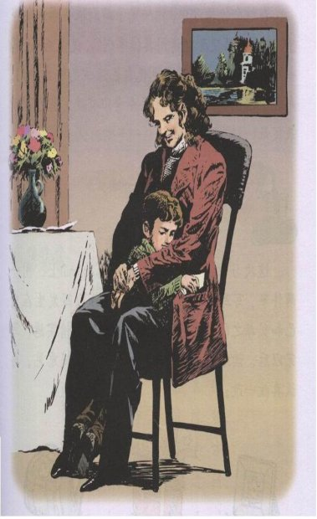
小彼得读着读着，感到羞愧万分。过了一会儿，他怀着一颗怦怦直跳的心，蹑手蹑脚地走近母亲，将小脸蛋藏进了妈妈的怀里，小心翼翼地把那60芬尼塞进了她的上衣口袋。

Slide 21
我想对小彼得说 __________________________________________
我想对小彼得的妈妈说______________________________________
我想对自己说__________________________________________
我想对自己的妈妈说____________________________________

Slide 22
课文学完了，你从中明白了什么？请你写下来。

Slide 23
父母的爱永远是你最宝贵的财富

Slide 24
作业
谈谈你帮父母做过什么事 当时怎么想的
写一段话或一封信,把你对妈妈的爱,感激,承诺,感恩……写在里面,当作是一份迟到的母亲节礼物送给她们吧.

